Slide 1
Tech Insight
Tech Insight 报告
Huawei 2024 — Large Models Strategy Workshop
Huawei Strategy Workshop — Large Models & Distributed Systems
中国深圳和东莞 · 2024 年 5 月
地点
中国深圳和东莞
日期
2024 年 5 月
主题
大模型——扩展规律、能力与分布式系统

Slide 2
目录
按主题划分的议题
A · 大模型为何有效
C · 系统：分布式训练与 MoE
01
Evolution Pattern of Large Models: Scaling Laws
08
From Human Intelligence to AI 2.0
02
Technical Nature of Large Models: Generative Compression
09
Domain-Specific Small Models (Infini-3B)
03
R&D Mode: Big Engineering × Disruptive Innovation
10
Accelerating Distributed MoE & the All-to-All Bottleneck
B · 2024 年进展与未来之路
11
Memory Capacity & DLRM Motivation
04
The Year's Progress: Capability, Context, Trust & Cost
05
Future Outlook of Large Multi-Modality Models
06
Open-Source Reference Point: InternLM2
07
Large-Model Evolution vs Biological Intelligence

Slide 3
研讨会概览
Huawei Strategy Workshop — Large Models & Distributed Systems
2024 年 5 月
华为
11 个主题
大模型
深圳 · 东莞
战略研讨会
在此深入解读
主题
关于：华为内部的 AI 战略研讨会，综述大模型基础、2024 年进展，以及支撑大规模训练的分布式系统工程（MoE）。幻灯片涉及盘古、清华 NICS-efc 和 CAS / ICT。
两条定律是大语言模型的基石：幂律缩放和有损压缩；2024 年的进步可以衡量（推理、2M 上下文、更少的幻觉、更便宜的推理）；前沿是多模态世界模型；而效率是系统问题：芯片↔模型↔互连的协同设计，以及分布式 MoE 中的 all-to-all 通信。

Slide 4
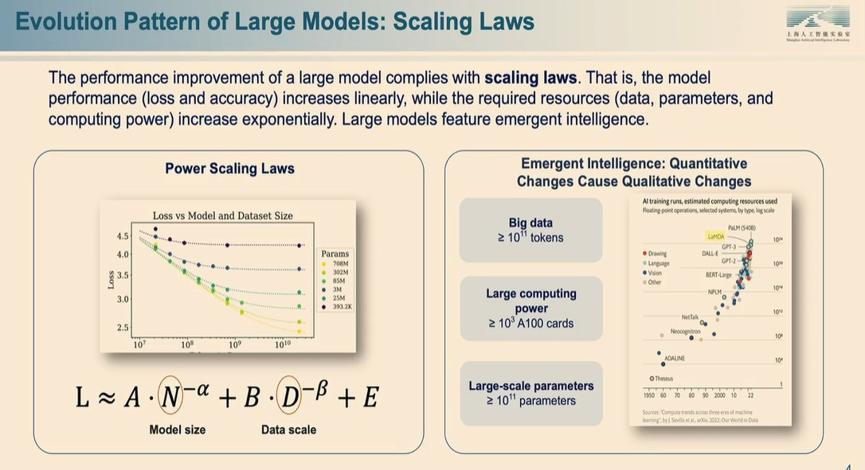
洞察 01 · 大模型为何有效
Evolution Pattern of Large Models: Scaling Laws
大模型战略 · 扩展规律与涌现
幂律扩展规律
• 随着资源（数据、参数、算力）呈指数增长，模型性能（损失、准确率）线性提升
• Loss ≈ A·N^(−α) + B·D^(−β) + E，其中 N = 模型规模，D = 数据规模
• 损失-规模曲线在不同参数量下均成立
智能涌现——量变到质变
• 大数据：≥ 10¹¹ 个 token
• 大算力：≥ 10³ 张 A100 卡
• 大参数：≥ 10¹¹ 个参数
幂律缩放：随着模型 / 数据 / 算力增长，损失可预测地下降；规模达到一定程度后出现涌现。
[1] “Evolution Pattern of Large Models: Scaling Laws,” Huawei Large Models Strategy Workshop, 2024.

Slide 5
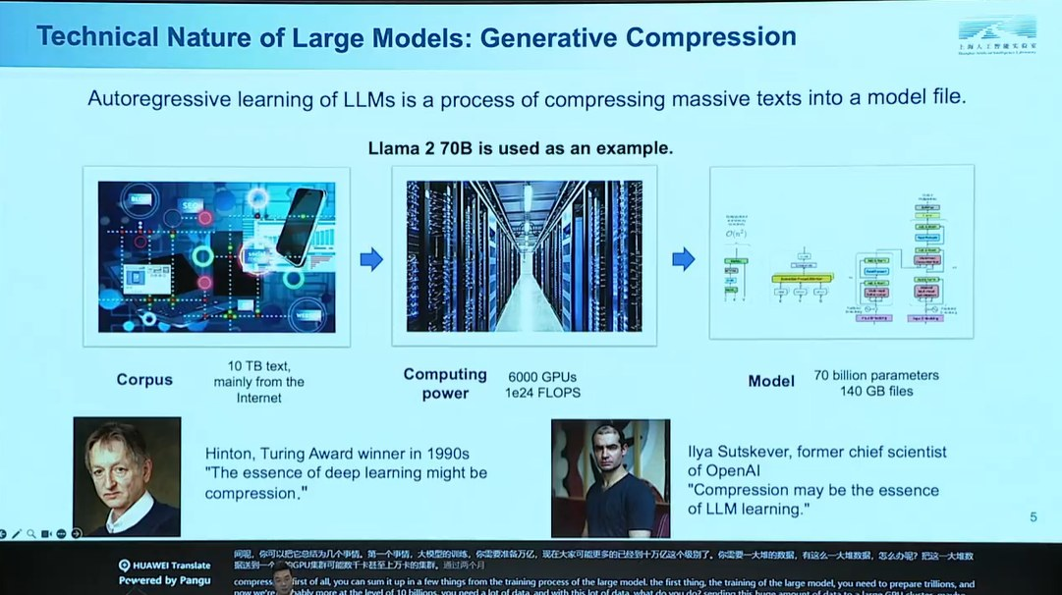
洞察 02 · 大模型为何有效
Technical Nature of Large Models: Generative Compression
大模型战略 · 生成式压缩
核心思想
• 自回归大语言模型训练把海量文本压缩成一个模型文件（例：Llama 2 70B）
压缩流水线（语料 → 算力 → 模型）
• 语料：约 10 TB，主要是互联网文本
• 算力：约 6,000 块 GPU，约 1e24 FLOPs
• 模型：700 亿参数，约 140 GB 文件
意义
• Hinton：“深度学习的本质可能就是压缩”
• Ilya Sutskever：“压缩可能是大语言模型学习的本质”
生成式压缩：约 10 TB 语料被压缩进一个 140 GB、70B 参数的模型。
[2] “Technical Nature of Large Models: Generative Compression,” Huawei Large Models Strategy Workshop, 2024.

Slide 6
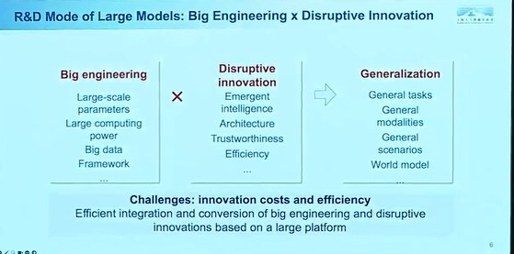
洞察 03 · 大模型为何有效
R&D Mode: Big Engineering × Disruptive Innovation
大模型战略 · 研发运作模式
大工程
• 大规模参数、大算力、大数据和训练框架
颠覆性创新
• 智能涌现、架构、可信性、效率
泛化——成果
• 通用任务、通用模态、通用场景——迈向世界模型
• 挑战：在一个平台上高效整合大工程与颠覆性创新
大工程 × 颠覆式创新 → 泛化（迈向世界模型）。
[3] “R&D Mode of Large Models: Big Engineering × Disruptive Innovation,” Huawei Large Models Strategy Workshop, 2024.

Slide 7
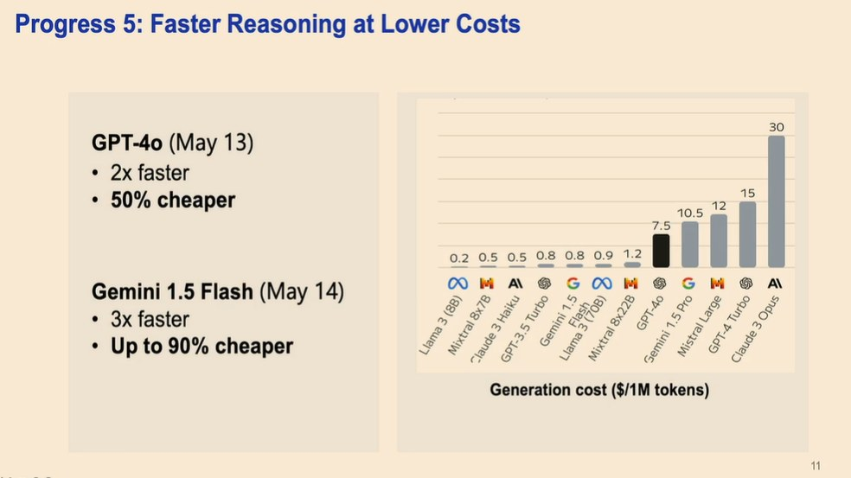
洞察 04 · 2024 年进展与前路
The Year's Progress: Capability, Context, Trust & Cost
2024 年进展 · 能力 · 上下文 · 可信 · 成本
推理、数学与编程
• GPT-4o 在数据、代码和学科任务上明显更强（对比 GPT-4T、Claude 3 Opus、Gemini Ultra/Pro、Llama 3 400B）
• 闭源领先模型在更难的数学题上表现更好（从小学到大学各档）
上下文窗口爆发式增长
• 2k（2022）→ 32k+（2023）→ 100k–200k（Claude 3、GPT-4 Turbo）→ 2M（KimiChat、Gemini 1.5 Pro），用时约 18 个月
• 2M 可支持整本小说分析和项目级代码——“上下文窗口 vs 记忆”
可信与成本
• 幻觉更少：GPT-4o 在 HallusionBench 上优于 GPT-4V（多模态方面仍待解决）
• 更便宜更快：GPT-4o 快 2 倍 / 便宜 50%；Gemini 1.5 Flash 快 3 倍 / 最多便宜 90%；成本约每 100 万 token $0.2–30
2024 年的进展：推理、急剧扩大的上下文窗口、更低的幻觉率和不断下降的推理成本。
[4] “Progress of Large Models in 2024: Capability, Context, Trust and Cost,” Huawei Large Models Strategy Workshop, 2024.

Slide 8
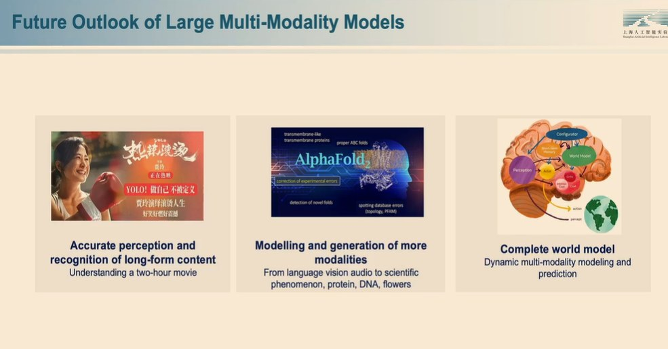
洞察 05 · 2024 年进展与前路
Future Outlook of Large Multi-Modality Models
2024 年进展 · 迈向世界模型
三个未来方向
• 对长内容的准确感知（例如理解一部两小时的电影）
• 更多模态——从语言 / 视觉 / 音频到科学：蛋白质、DNA（AlphaFold）
• 完整的世界模型——动态多模态建模与预测
迈向多模态世界模型：长视频理解和科学模态（AlphaFold）。
[5] “Future Outlook of Large Multi-Modality Models,” Huawei Large Models Strategy Workshop, 2024.

Slide 9
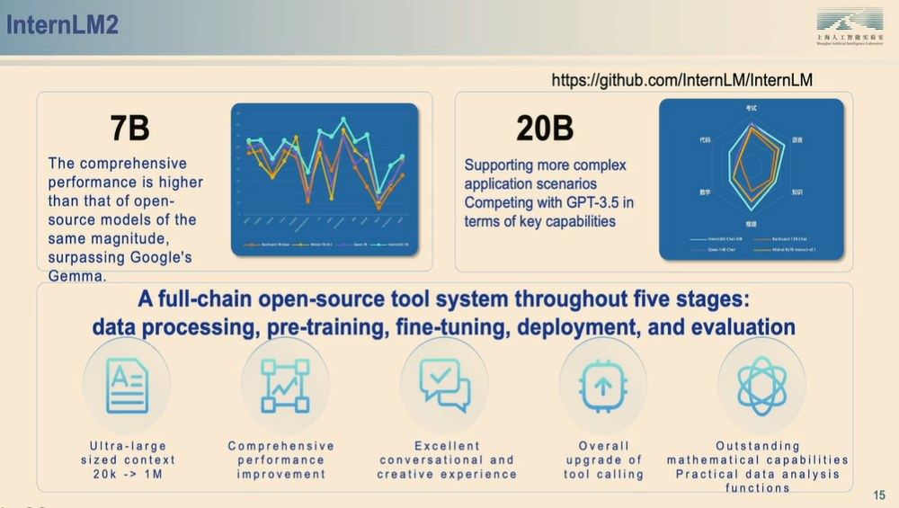
洞察 06 · 2024 年进展与前路
Open-Source Reference Point: InternLM2
开源参考 · InternLM2
模型
• 7B：优于同规模开源模型，超过 Google Gemma
• 20B：可处理复杂场景；关键能力上可与 GPT-3.5 相当
全链路开源工具链
• 五个阶段：数据处理、预训练、微调、部署、评估
• 上下文从 20k 增至 1M，支持工具调用，数学 / 数据分析能力强
• 代码仓库：github.com/InternLM/InternLM
InternLM2：7B / 20B 的能力，以及五阶段全链路开源工具链。
[6] “Open-Source Reference Point: InternLM2,” Huawei Large Models Strategy Workshop, 2024.

Slide 10
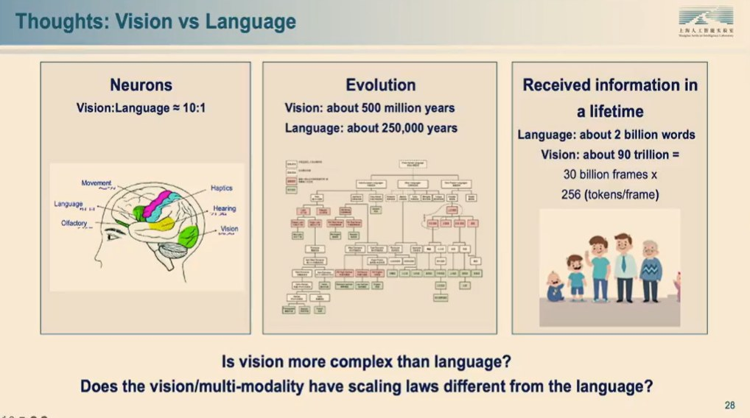
洞察 07 · 2024 年进展与前路
Large-Model Evolution vs Biological Intelligence
总结思考 · 进化类比与效率
语言模型的演进映照生物学
• 大语言模型 ↔ 无脊椎动物（约 500M 年）；多模态 ↔ 哺乳动物（约 200M 年）；具身 ↔ 人类（约 3M 年）
• 示例：ChatGPT → Gemini / InternMultiModal → RT-2、GR-1、FIGURE
视觉比语言更难吗？
• 神经元数量 视觉：语言 ≈ 10:1；视觉进化了约 500M 年，语言约 250k 年
• 一生接收的信息：约 20 亿词（语言）对比约 90T 个 token（视觉）——视觉模态是否有不同的扩展规律？
全链路协同优化
• 创新涵盖芯片、互连、框架、数据、模型、评估、部署
• 芯片 ↔ 模型 ↔ 互连三角关系，使全链路能效最大化
视觉比语言更难吗？对神经元数量、进化时间和一生接触的信息量进行了比较。
[7] “Large-Model Evolution vs Biological Intelligence,” Huawei Large Models Strategy Workshop, 2024.

Slide 11
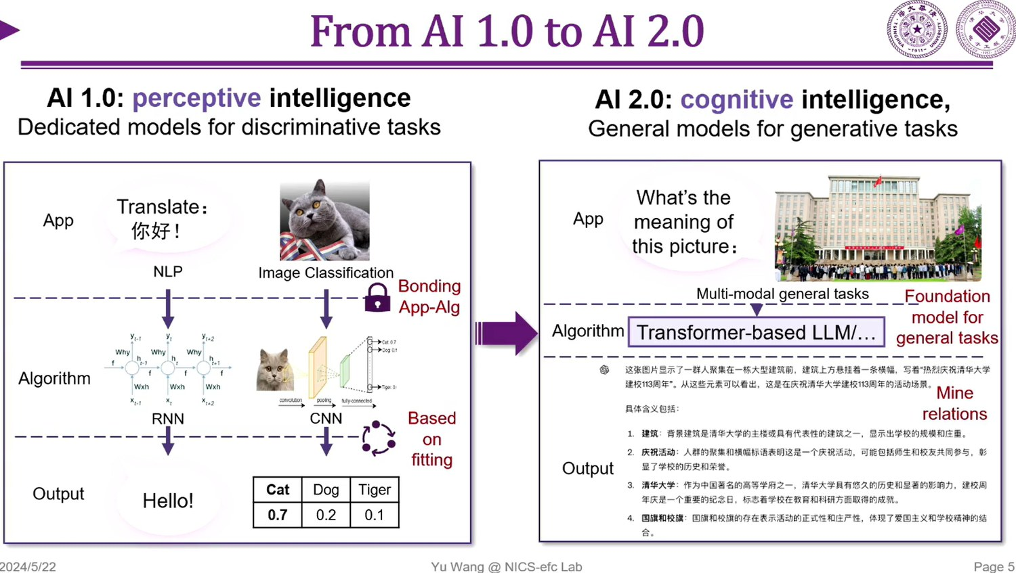
洞察 08 · 系统：分布式训练与 MoE
From Human Intelligence to AI 2.0
Yu Wang et al. · Tsinghua NICS-efc · AI 1.0 → AI 2.0
两种思维系统（卡尼曼）
• 系统 1：快速、自动、直觉（感知）
• 系统 2：缓慢、分析、推理（认知）——出自《思考，快与慢》
AI 1.0 → AI 2.0
• AI 1.0（感知型）：专用判别模型（CNN / RNN）——“基于拟合”
• AI 2.0（认知型）：通用生成模型；基于 Transformer 的大语言模型作为通用多模态任务的基础模型
系统 1 / 系统 2 思维（Kahneman）以及从 AI 1.0 到 AI 2.0 的转变。
[8] Y. Wang et al., “From Human Intelligence to AI 2.0,” Huawei Strategy Workshop (Tsinghua NICS-efc), 2024.

Slide 12
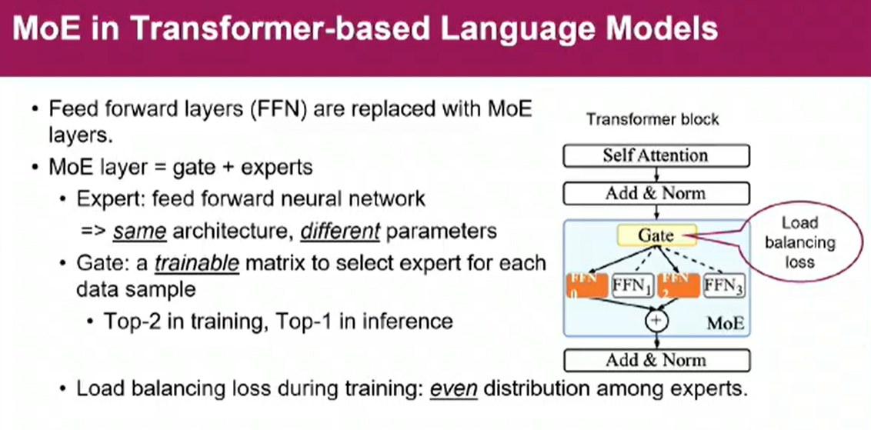
洞察 09 · 系统：分布式训练与 MoE
Domain-Specific Small Models (Infini-3B)
系统与效率 · 超越大语言模型的小模型
小模型可以超越大语言模型
• 软硬件协同优化加场景定制，使小模型胜过更大的模型
• Infini-3B：30 亿参数达到 7B 级性能（参数减少 >50%）；推理比 Llama-2-7B 提升 15%；支持长上下文和智能体
如何做到
• 场景定制训练缩小与超大模型的差距
• 高保真量化实现跨平台部署；端云协同解锁更多应用
Infini-3B：3B 参数，达到 7B 级性能（参数减少 >50%）。
[9] “Domain-Specific Small Models (Infini-3B),” Huawei Strategy Workshop, 2024.

Slide 13
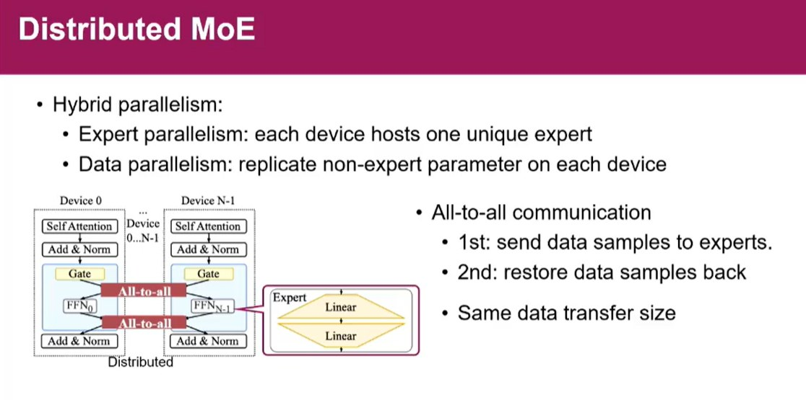
洞察 10 · 系统：分布式训练与 MoE
Accelerating Distributed MoE & the All-to-All Bottleneck
CAS / ICT · NICS-efc · 分布式混合专家（Mixture-of-Experts）
TRANSFORMER 中的 MOE
• FFN 层被 MoE 层取代，MoE 层 = 门控 + 专家；每个专家都是一个参数各不相同的 FFN
• 门控按样本选择专家（训练时 Top-2，推理时 Top-1）；负载均衡损失使各专家负载均匀
分布式 MOE（混合并行）
• 专家并行：每个设备一个独有的专家；数据并行复制非专家参数
• All-to-all 通信把样本发送给专家并再还原回来——两个方向数据量相等，是分布式的核心开销
分布式 MoE——专家并行 / 数据并行以及两次 all-to-all 通信。
[10] “Accelerating Distributed MoE (Mixture of Experts),” Huawei Strategy Workshop (CAS / ICT), 2024.

Slide 14
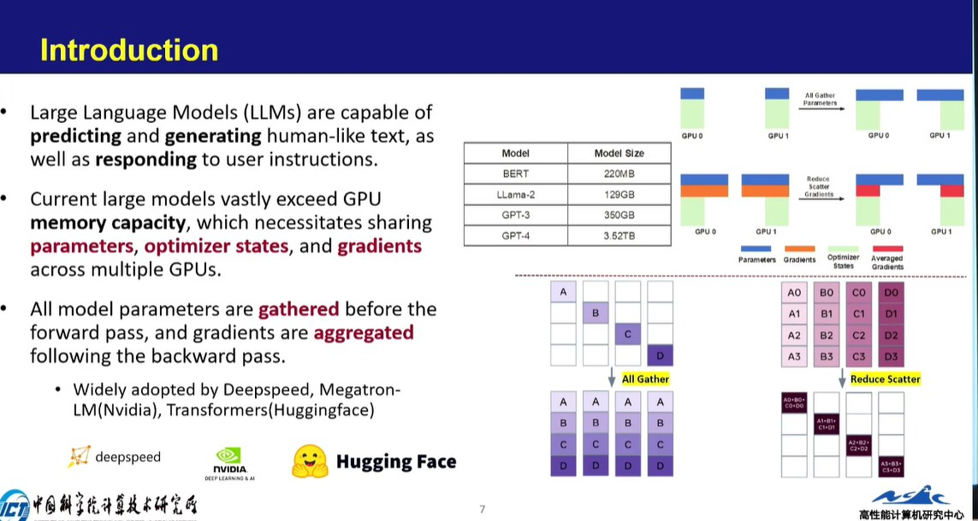
洞察 11 · 系统：分布式训练与 MoE
Memory Capacity & DLRM Motivation
系统工程 · 显存分片 · DLRM
GPU 显存是瓶颈
• 模型远超 GPU 显存（BERT 220MB，Llama-2 13GB，GPT-3 350GB，GPT-4 3.52TB）→ 对参数、优化器状态和梯度进行分片
• 前向传播前对参数执行 All-Gather，反向传播后对梯度执行 Reduce-Scatter（DeepSpeed、Megatron-LM、HF Transformers）
DLRM 推荐模型
• DLRM 混合类别型与数值型输入；庞大的 embedding 表迫使采用模型并行
• 同样受限于 all-to-all（前向与反向）；“蝶形混洗”和时间分解表明通信开销超过计算
对参数和梯度分片（All-Gather / Reduce-Scatter），使超出 GPU 显存的模型也能运行。
[11] “Memory Capacity & DLRM Motivation,” Huawei Strategy Workshop (CAS / ICT), 2024.

Slide 15
结论
整个研讨会的综合
趋势
愿景
对我们的启示
• 两条规律支撑大语言模型：幂律扩展（L ≈ A·N^−α + B·D^−β + E）和作为有损压缩的训练（Llama-2-70B 从 10 TB 压缩到 140 GB）。
• 2024 年的进步可以衡量：推理 / 数学 / 编程能力更强，上下文从 2k 增至 2M，幻觉减少，推理成本下降 50–90%。
• 分布式 all-to-all 通信（MoE 和 DLRM）是主要瓶颈；模型（GPT-4 约 3.52 TB）远超单块 GPU 的显存。
• 前沿是多模态“世界模型”——科学模态（蛋白质 / DNA）、长视频理解、具身智能。
• 生物进化类比：大语言模型 → 多模态 → 具身 ≈ 无脊椎动物 → 哺乳动物 → 人类；视觉可能有不同的扩展规律。
• 领域专用小模型（Infini-3B）+ 量化 + 端云协同，是切实可行的效率路径。
• 效率是系统问题：芯片↔模型↔互连的协同设计和分布式 MoE 加速是关键的平台押注。
• 投入长上下文 / 记忆机制和可信性（减少幻觉）。
• 把分布式训练（分片、all-to-all 优化）作为扩展规模的一等公民。

